Slide 1




七年级上册《道德与法治》
第七课 亲情之爱

Slide 2
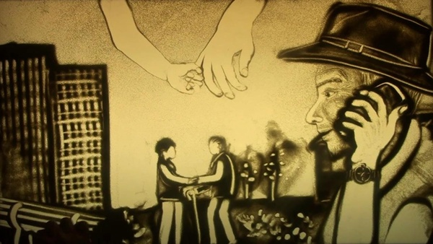
活动一 爱之初体验
请你谈谈这段视频表达了怎样的主题？

Slide 3
七年级上册《道德与法治》
第七课 亲情之爱
家的意味

Slide 4
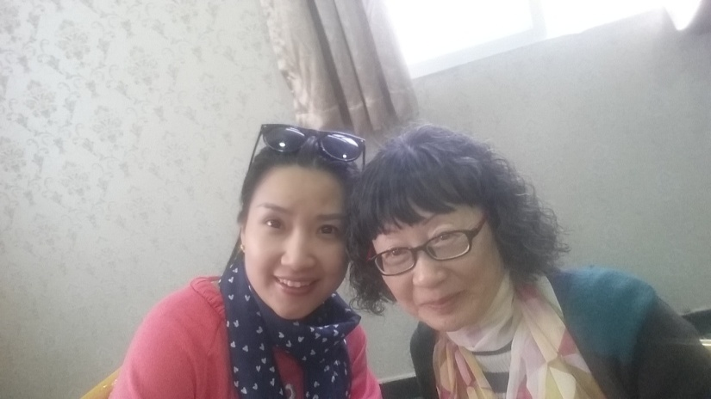
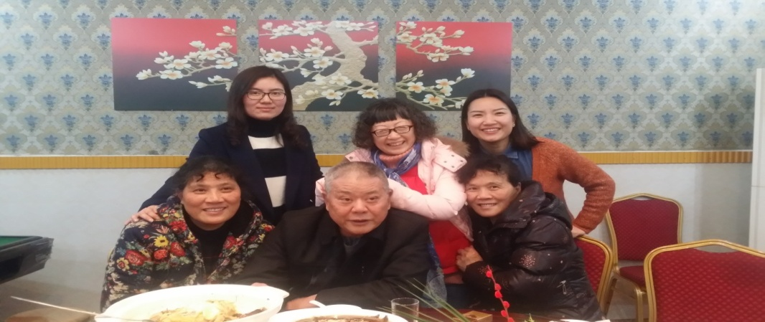
活动二 我说我家

Slide 5

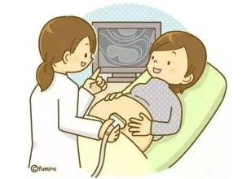

活动二 我说我家
婚姻关系
家的含义
血缘关系
收养关系

Slide 6
活动二 我说我家

Slide 7
活动二 我说我家
家@颜色
家@味道

Slide 8

活动二 我说我家
经济功能
情感交流功能
教育功能
抚养和赡养功能
娱乐功能
生育功能

Slide 9
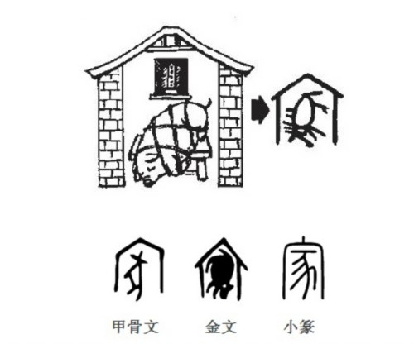
活动二 我说我家

Slide 10

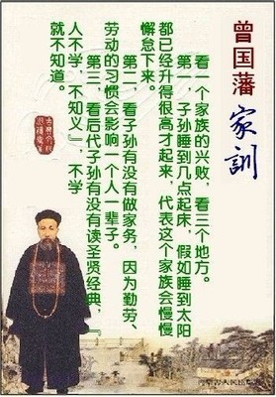




活动二 我说我家

Slide 11
活动二 我说我家
请同学们说说自己家的家规家训是什么。。。。。

Slide 12


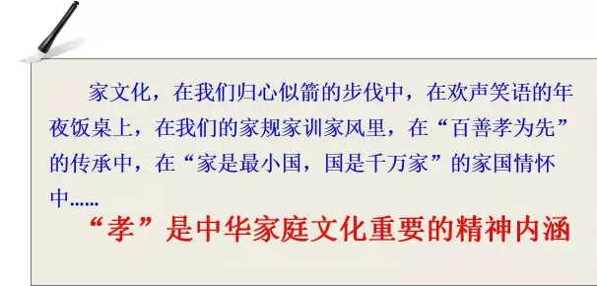
活动三 我爱我家
你是否有类似的经历和感受？
等
你
回
家

Slide 13
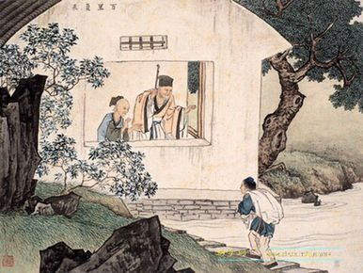
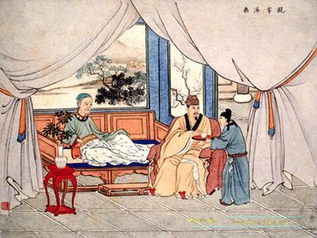

活动四 我行我孝
百里负米
亲尝汤药

Slide 14

活动四 我行我孝
行
分
孝
享

Slide 15
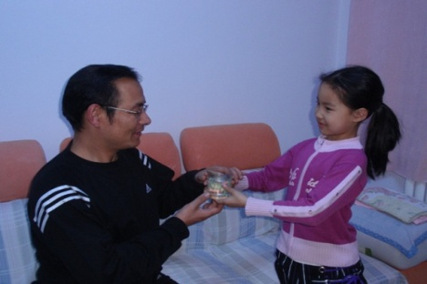
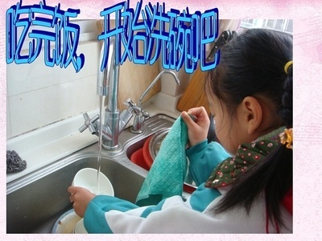

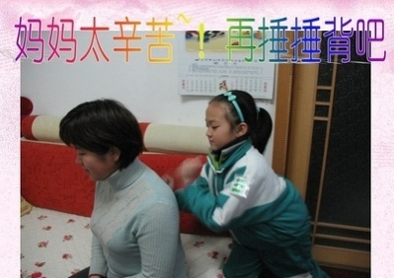
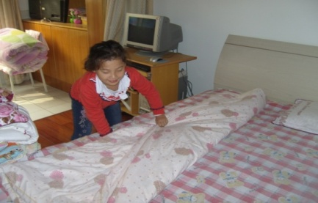
活动四 我行我孝
尊重父母
倾听父母
感恩父母

Slide 16
活动四 我行我孝
疑
解
答
惑

Slide 17
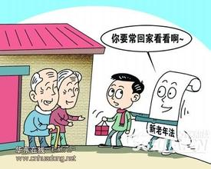

活动四 我行我孝
《老年人权益保障法》第十八条规定：
家庭成员应当关心老年人的精神需求，不得忽视、冷落老年人。
与老年人分开居住的家庭成员，应当经常看望或者问候老年人。
……
孝亲敬长是中华民族的传统美德，也是每个中国公民的法定义务。

Slide 18

知识回顾
家的意味
我说我家
我爱我家
我行我孝
身心居所
文化传承
孝在当下

Slide 19

课后实践活动--孝行传播
为“5·15国际家庭日”设计宣传海报

